Slide 1

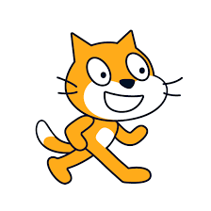

Programmeren met

Slide 2
Wat is Scratch?
Scratch is een programmeertaal die helpt bij het maken van:
Verhalen
Tekenfilms
Spelletjes
Muziek
Simulaties
Enz.
Samengevat:
Het is een programma om programma’s te maken.

Slide 3
Wat is een programma?
Een programma is een opeenvolging van instructies, bevelen en computergegevens die ervoor zorgen dat bepaalde acties worden uitgevoerd.
Daarvoor moeten we met de computer in dezelfde taal ”praten”

Slide 4
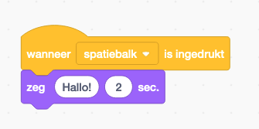
Samenvatting
Menselijke taal
Scratch taal
Wanneer ik op de spatiebalk druk, dan zal de kat “Hallo!” zeggen gedurende twee seconden

Slide 5
Wat doen wij?
Het speelveld en de sprites
Scratch is een visuele codeertaal
Dat wil zeggen dat we grafische plaatjes (sprites)
gaan besturen in een plaats, die het scherm genoemd wordt

Slide 6
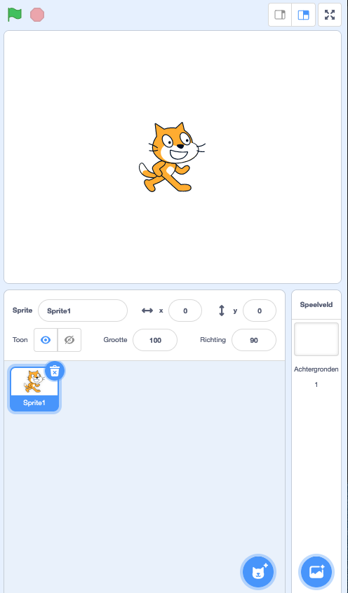
Hoe ziet Scratch eruit?
De layout:
Ga & Stop: de plaats waar je de actie kunt controleren
Het scherm: de plaats waar het verhaal, het spel en het programma zich afspelen
De bibliotheek: de plaats waar alle sprites staan
Sprite winkel: de plaats waar je nieuwe sprites kunt vinden

Slide 7
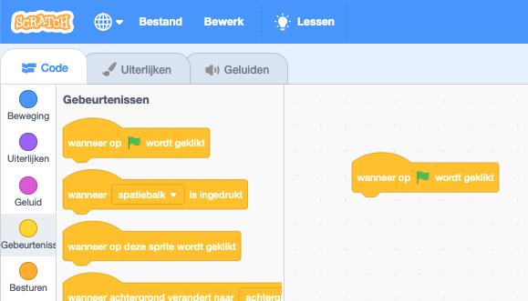
Hoe ziet Scratch eruit?
Altijd de eerste stap:
Kies aan de linkerkant Gebeurtenissen

Slide 8
Hoe ziet Scratch eruit?
Altijd de eerste stap:
Kies aan de linkerkant Gebeurtenissen
Sleep de eerste optie “wanneer op de vlag wordt geklikt” naar je werkruimte in het midden

Slide 9
Hoe ziet Scratch eruit?
Altijd de eerste stap:
Kies aan de linkerkant Gebeurtenissen
Sleep de eerste optie “wanneer op de vlag wordt geklikt” naar je werkruimte in het midden
Deze gebeurtenissen zijn het startpunt voor jouw ‘scratch taal’, en zijn instructies voor jouw sprites!

Slide 10
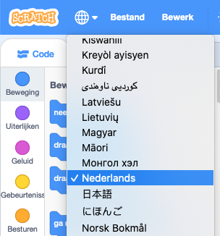
Aan de slag!
Als je vragen hebt of iets lukt niet, vraag dan een begeleider om hulp
Instructies Scratch
Open de web browser
Ga naar https://scratch.mit.edu/
Klik op ‘ Maak’ (of ‘Create’)
Klik op de wereldbol en kies ‘Nederlands’
Volg nu de Scratch instructies
Nu kan je beginnen met bouwen! Denk eraan: Het is belangrijk om de instructies goed te lezen!

Slide 11
Dit was het einde van de introductie.

